Slide 1
Қыркүйектің 18і күні Тілдер күніне қарай мектебімізде 7-8 сыныптар оқушыларының қатысуымен «Тіл аса қадірлеп ұстайтын байлық» атты ашық тәрбие сағаты өтті. Оқушылар 2 топқа бөлініп өз білімдерін ортаға салды. Сайыс бірнеше бағыттан тұрды. 1.Топтардың атауы 2. Тілге қатысты ой 3 . Тіл туралы мақал-мәтел 4. Қазақша ән «Көзімнің қарасы» 5. «Кім жылдам?» ойыны 6. Би өнері «Қаражорға биі» 7.Жүйректен жүйрік озар Әр топ жақсы деңгейде білімдерін көрсетті. Ұйымдастырушысы мұғалімдер : Саханова Т.Қ

Slide 2
18 сентября среди учащихся 7-8 классов прошло открытытое классное мероприятие , посвященное Дню языков на тему «Тіл – аса қадірлеп ұстайтын байлық». Мероприятие состояло из нескольких конкурсов :
1. Капитаны представляют свою команду
2. Стихотворения ко Дню языков
3. Пословицы- поговорки
4.Песня «Көзімнің қарасы» 8 класс
5. Игра «Кто быстрее?»
6. Танец «Ұландар» 7 класс
7.Танец «Қаражорға»

Slide 3
“Тіл аса қадірлеп ұстайтын байлық”

Slide 5
«Қазақстанның болашағы – қазақ тілінде», «Қазақ халқы ел болып қазақ тілін құрметтеуі керек», «Қазақ пен қазақ қазақша сөйлессін!»
Н.Ә. Назарбаев

Slide 6
Қазақстанның болашағы – қазақ тілінде!
«Егер әрбір қазақ ана тілінде сөйлеуге ұмтылса,
тіліміз әлдеқашан Ата Заңымыздағы мәртебесіне лайық
орнын иеленер еді.
Қазақ тілі туралы айтқанда, істі алдымен өзімізден
бастауымыз керектігі ұмыт қалады.
Ұлттық мүддеге қызмет ету үшін әркім өзгені емес,
алдымен өзін қамшылауы тиіс.
Тағы да қайталап айтайын: Қазақ қазақпен қазақша
сөйлессін!».
Н.Ә. Назарбаевтың
«Қазақстан 2050» Стратегиясы –
қалыптасқан мемлекеттің жаңа саяси бағыты»
атты Қазақстан халқына Жолдауынан.

Slide 8
Әр тілді құрмет тұтамыз

Slide 9
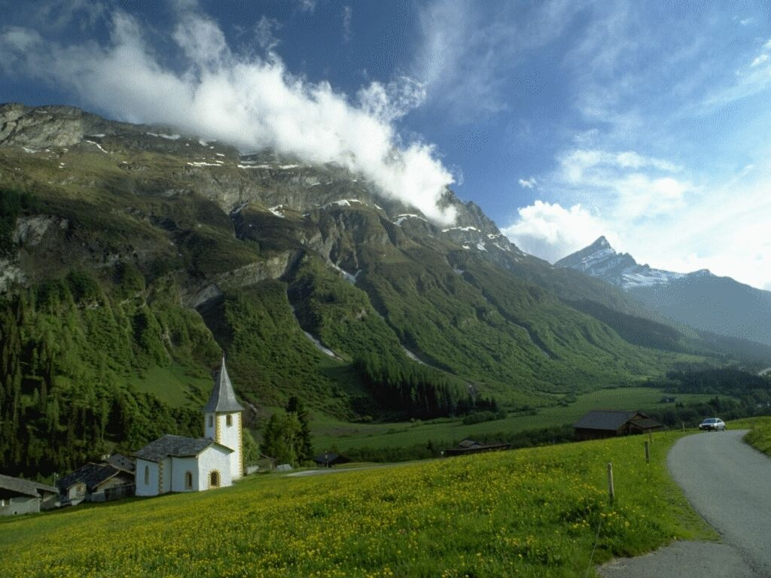
1. Оқушылардың ана тілін құрметтеуге, ұлттық тіл ретінде бағалауға, оны туған Отанында аға тіл дәрежесіне көтеретіндей қызмет жасауға үйрету;
2. Жас ұрпақты ана тілінің қадір – қасиетін түсіне білуге шақыру. Олардың халқына деген сүйіспеншілігін, тіліне деген құрметін арттыру.
3. Ана тілін терең меңгеруге құштарлықтарын ояту, ана тілінің кең қанат жаюына үлес қосуға, мақтан тұтуға тәрбиелеу.

Slide 10
Тілім менің ардақты

Slide 11
Мақал сөздің мәйегі

Slide 12
Ән көңілдің ажары

Slide 13
Жүйректен жүйрік озар

Slide 14
Көңілім әнді қалайды

Slide 15
Сөз қаруы тіл Атамекен Қазақстан

Slide 16
Кім жылдам? 1.Тіл туралы ой 2.Қазақстан туралы ой

